Slide 1
Do znanja s črno-belimi kvadratki
Mateja Žnidaršič, Frajcajt akademija
znidarsic.mateja@telemach.net

Slide 2
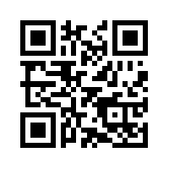
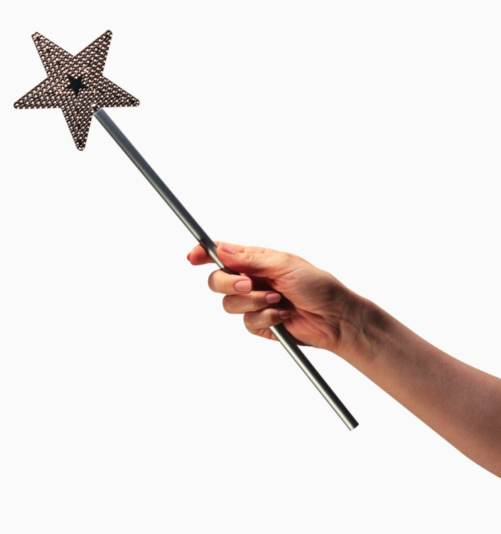
Kaj se skriva za kvadratki?
Do znanja s črno-belimi kvadratki

Slide 3
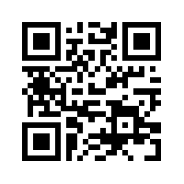
Kaj je QR koda?
Do znanja s črno-belimi kvadratki
Oblika | Tip kode | Količina shranjenih podatkov
 |  | številčni | črkovno-številčni | binarni | kanji
 | matrična koda | 7089 | 4296 | 2953 | 1817

Slide 4
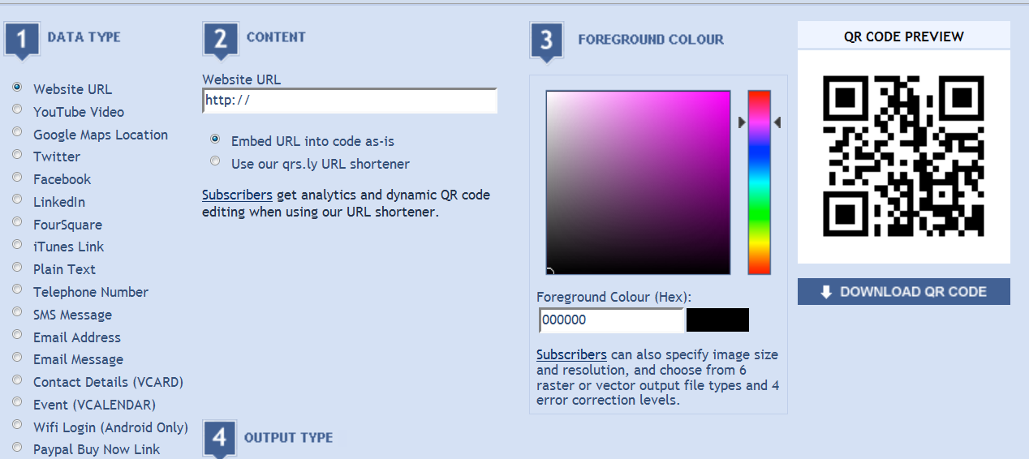
Kako ustvarim
QR kodo?
Do znanja s črno-belimi kvadratki
gradivo
QR generatorji
  http://goqr.me/
  http://www.qrstuff.com/
  http://qrcode.kaywa.com/
  http://delivr.com/qr-code-generator
  http://zxing.appspot.com/generator/

Slide 5
Kako razvozlam QR kodo?
Do znanja s črno-belimi kvadratki
Demonstracija
Oprema:
  naprava s kamero (prenosnik, pametni telefon…)
  aplikacija za branje QR kod (i-nigma, QR Droid…)
  WiFi

Slide 6
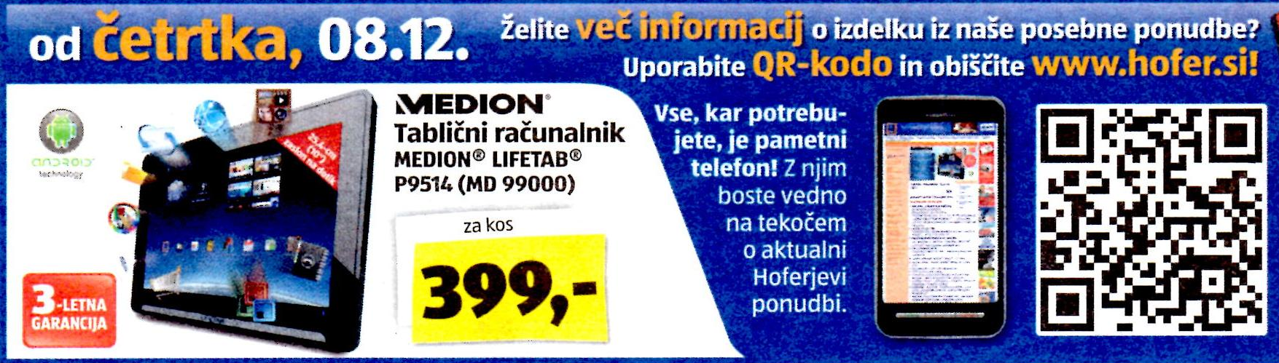
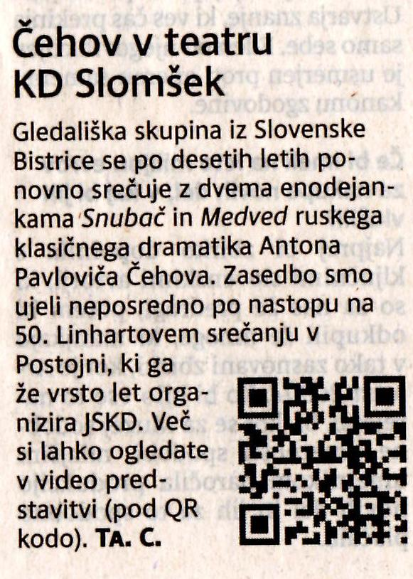
Uporaba QR kod
Do znanja s črno-belimi kvadratki
uporaba v industriji,
v oglaševalske namene,
dodana vrednost v tiskanih medijih

Slide 7
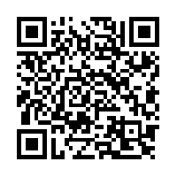
QR kode pri pouku nemščine
Do znanja s črno-belimi kvadratki
QR kode na učnih listih
  zvočni ali video posnetek
  razlaga novega pojma
  dodatne vaje
  razlaga slovnice…
Bralna značka s QR kodo
Razlaga novega pojma

Slide 8
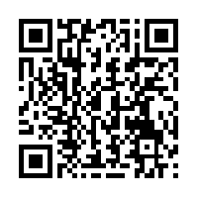
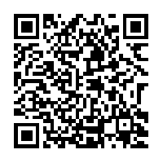
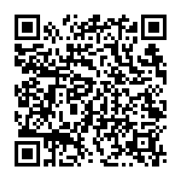
Do znanja s črno-belimi kvadratki
Branje je potovanje
Lov za zakladom
1. postaja: Besedilo na QR kodi: Gehen Sie ins Klassenzimmer Nr. 2. An der Tür gibt es einen neuen QR-Code. | 2. postaja: Besedilo na QR kodi: Finden Sie zuerst den Blumentopf. Unter dem Blumentopf finden Sie den dritten Code. | 3. postaja: Besedilo na QR kodi: Gießen Sie die Blume und verlassen Sie das Klassenzimmer. Gehen Sie in unsere Teeküche. Der Code ist auf dem Stuhl.

Slide 9
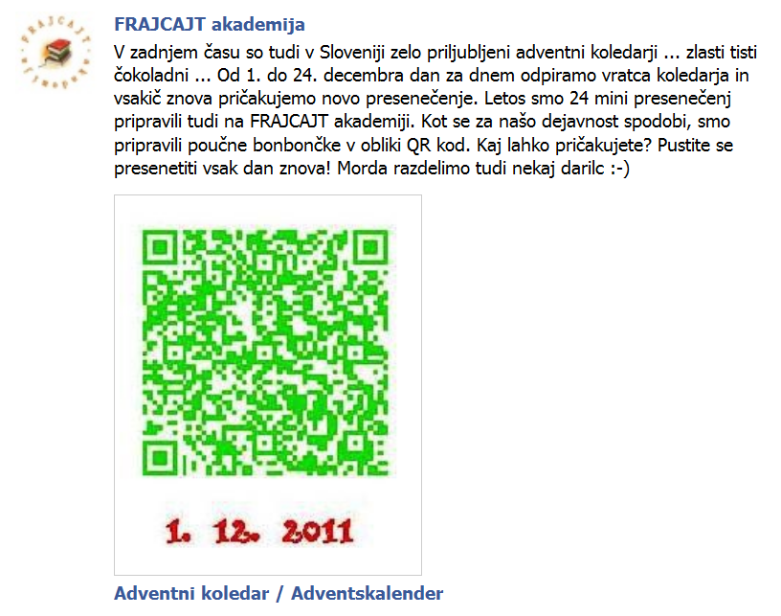
Do znanja s črno-belimi kvadratki
Adventni koledar

Slide 10
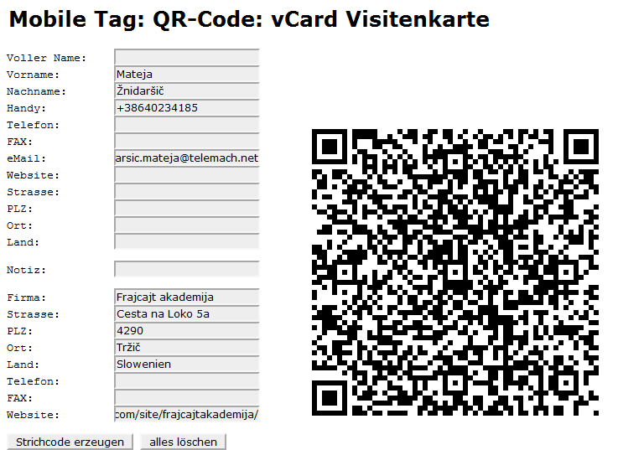
Do znanja s črno-belimi kvadratki
QR koda je moje ogledalo

Slide 11
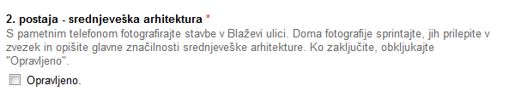
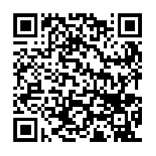
QR kode pri pouku zgodovine
Do znanja s črno-belimi kvadratki
Na ekskurziji brez pisal in papirja
Primeri nalog v Google Docs

Slide 12
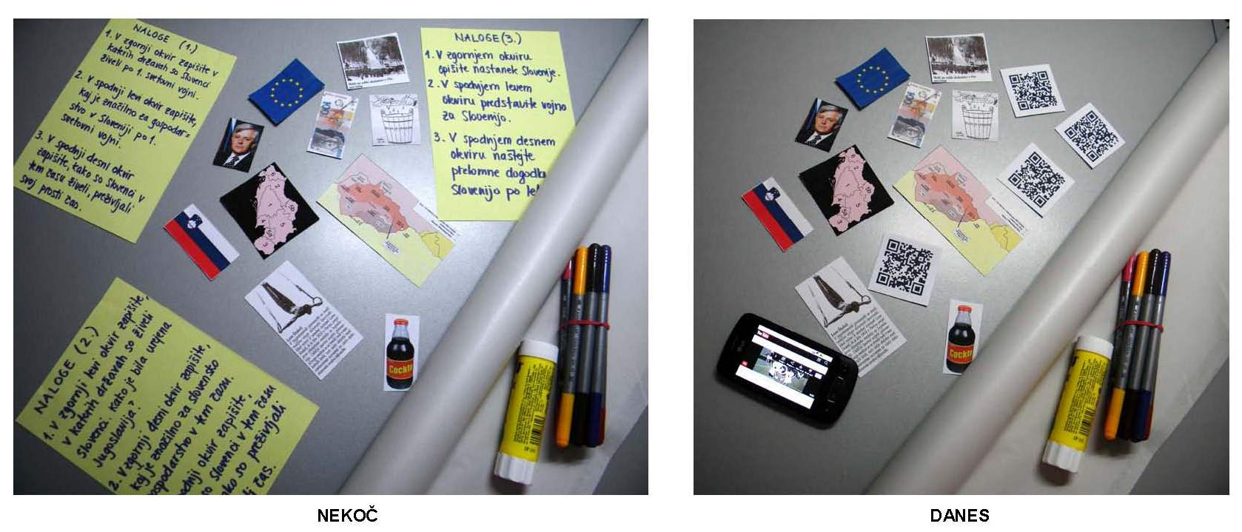
Do znanja s črno-belimi kvadratki
Utrjevanje snovi in izdelovanje plakatov

Slide 13
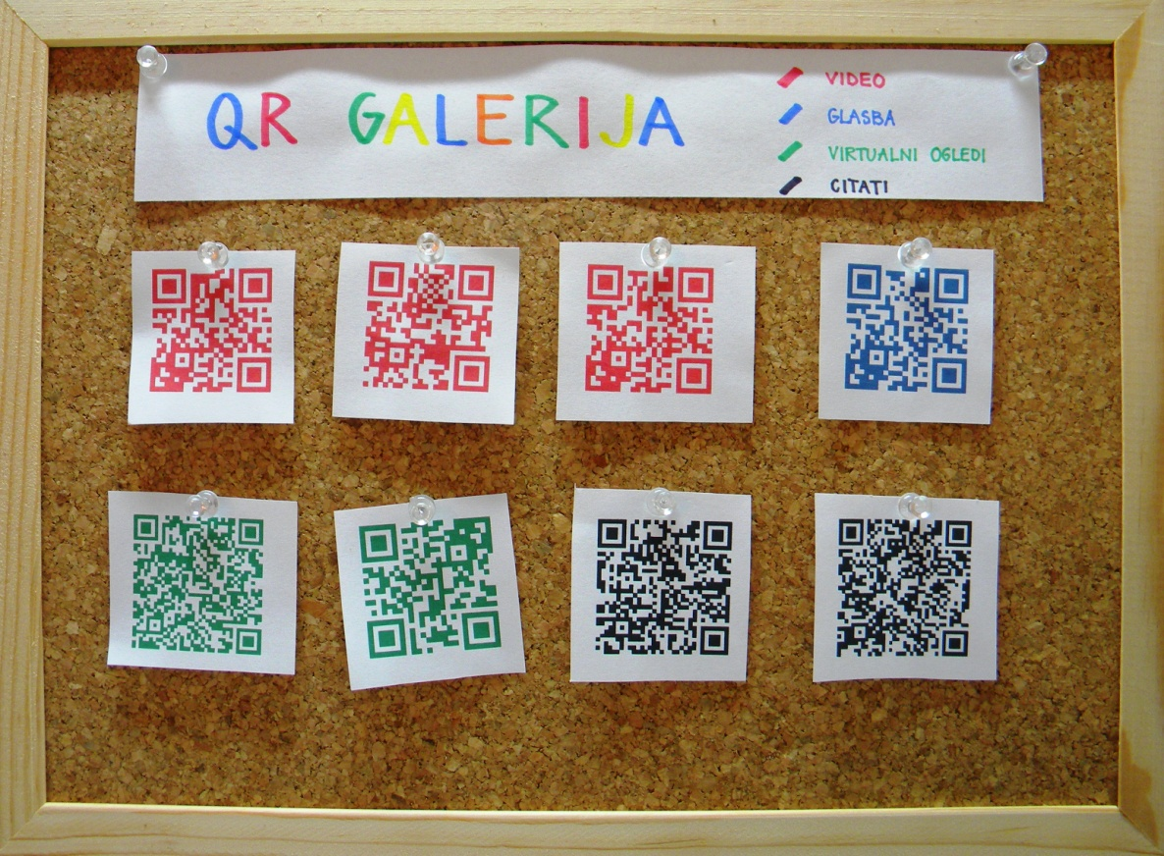
Do znanja s črno-belimi kvadratki
QR galerija

Slide 14
QR kode pri pouku – da ali ne?
Do znanja s črno-belimi kvadratki
motivacija za učenje; zabavno, kreativno, mobilno, samostojno delo => daljše pomnjenje
povezava med realnim in virtualnim svetom, brez računalniške učilnice
preprosta uporaba brez kršenja avtorskih pravic
manj tiskanega gradiva
WiFi, dostopnost pametnega telefona, neprimerne vsebine…

Slide 15
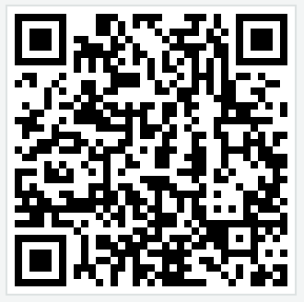
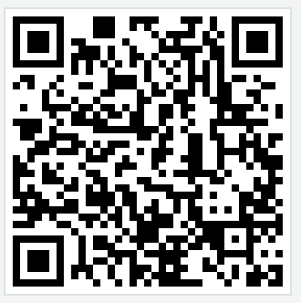
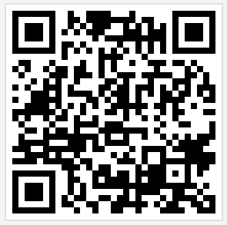
Do znanja s črno-belimi kvadratki
Če vam je bila vsebina prispevka všeč, skenirajte in pošljite: | Če vam vsebina prispevka ni bila všeč, skenirajte in pošljite: | Če mi želite kaj sporočiti, skenirajte in pošljite:

